Slide 1
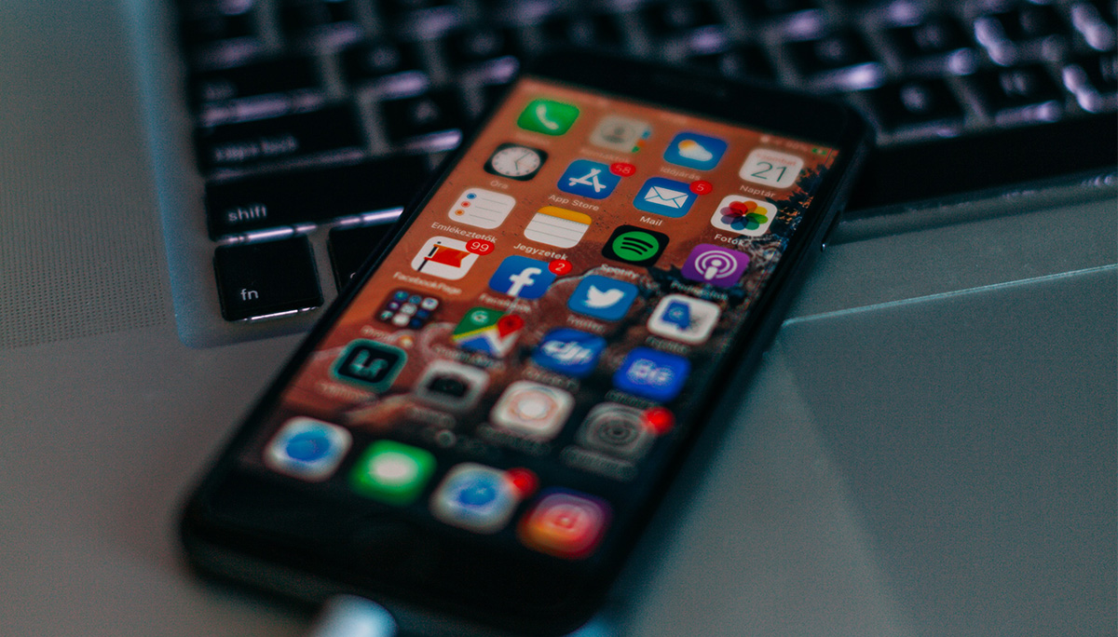
Synchronisation du courriel UQO sur iOS

Slide 2
Procédure à suivre
Étape 1 : Sur l’écran d’accueil, appuyez sur Réglages
Étape 2 : Dans le menu, appuyez sur Mail
Étape 3 : Appuyez sur Comptes
Si aucun compte n’apparaît : rendez-vous à l’étape 6
Si votre compte UQO apparaît : rendez-vous à la prochaine diapositive

Slide 3
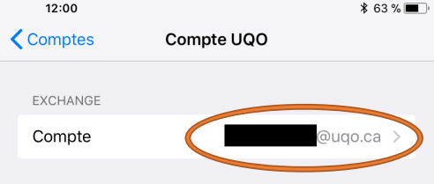
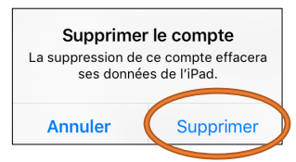
Si votre compte UQO apparaît :
Étape 5 : Appuyez sur Supprimer le compte / Supprimer
Étape 4 : Appuyez sur le compte UQO

Slide 4
Si aucun compte n’apparaît :
Étape 8 : Inscrivez votre courriel UQO (abcd12@uqo.ca)
Étape 6 : Appuyez sur Ajouter un compte
Étape 7 : Appuyez sur Microsoft Exchange
abcd12@uqo.ca

Slide 5
Procédure à suivre
Étape 9 : Appuyez sur Suivant
Étape 10 : Appuyez sur Connexion
Étape 11 : Inscrivez votre compte UQO (abcd12@uqo.ca) et votre mot de passe
abcd12@uqo.ca
abcd12@uqo.ca

Slide 6
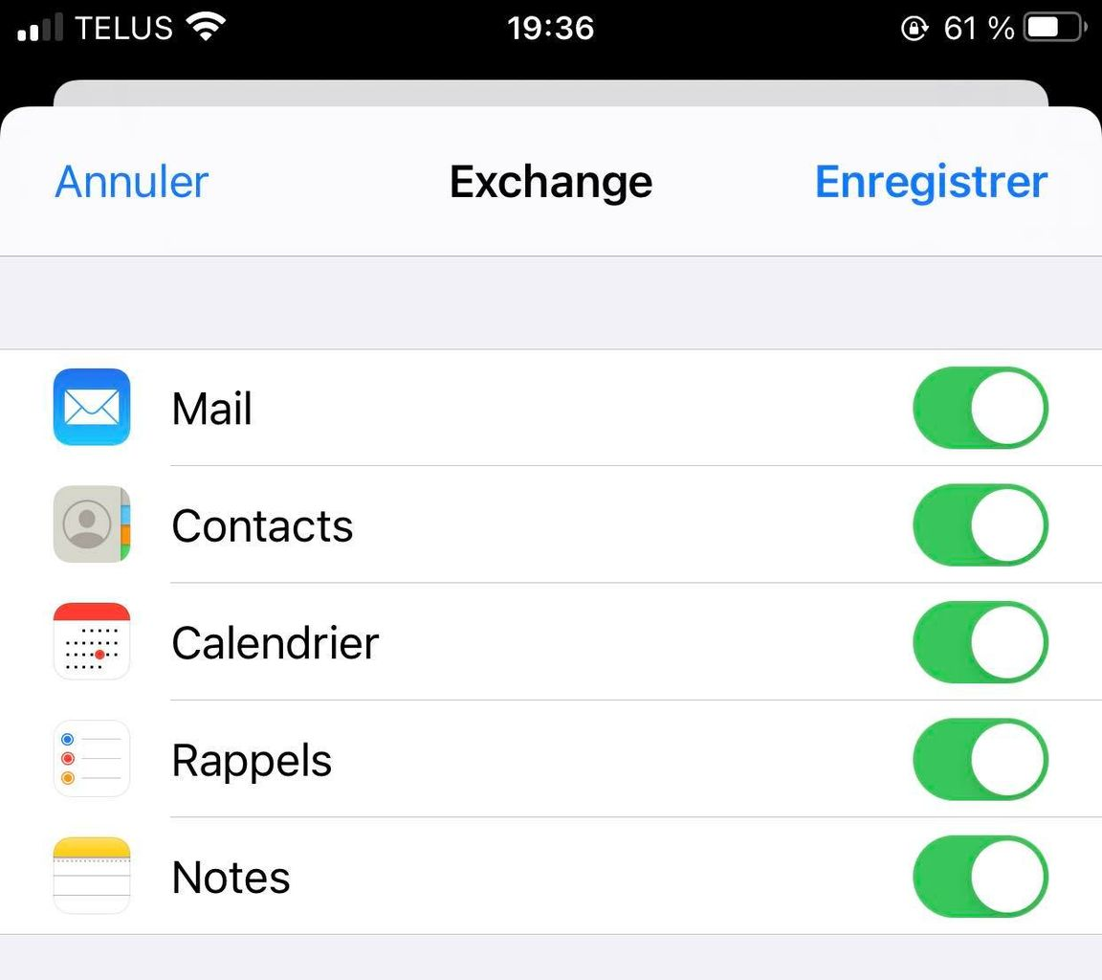
Procédure à suivre
Étape 12 : Appuyez sur Suivant
Étape 13 : Sélectionnez les services que vous désirez synchroniser
Étape 14 : Appuyez sur Enregistrer
abcd12@uqo.ca

Slide 7
Diane Aumond, orthopédagogue Jeanne Simard, aide technologique, St-Jérôme Alexanne Villeneuve-Pelletier, aide technologique, Gatineau

